Slide 1


Préparer la Génération Suivante pour un Engagement Actif en Sciences
3 parents

Slide 2


Objectifs
Utiliser les connaissances sur la génétique pour expliquer comment créer un embryon avec trois parents.
Prendre une décision sur une nouvelle technologie en se basant sur un raisonnement éthique.

Slide 3

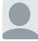


Actualité scientifique
Éducation
Enquêtes
Problèmes de santé
Faits étranges
Santé mondiale
Les premiers bébés avec trois parents, c'est pour bientôt
Bientôt naîtront les premiers bébés avec deux Mamans et un Papa !
Certaines maladies héréditaires empêchent des femmes d'avoir un enfant sain.
Cette nouvelle technologie génétique vient à leur secours. Elle fait intervenir l'ADN sain d'une autre femme.
Vos commentaires
Il y a 2 jours
Margy162
C'est tout simplement mal – les scientifiques ne devraient pas avoir le droit d'altérer notre ADN pour permettre de concevoir des enfants dotés des caractéristiques qu'ils désirent leur donner.
Pensez-vous que cela devrait être autorisé ?
DÉBUT

Slide 4

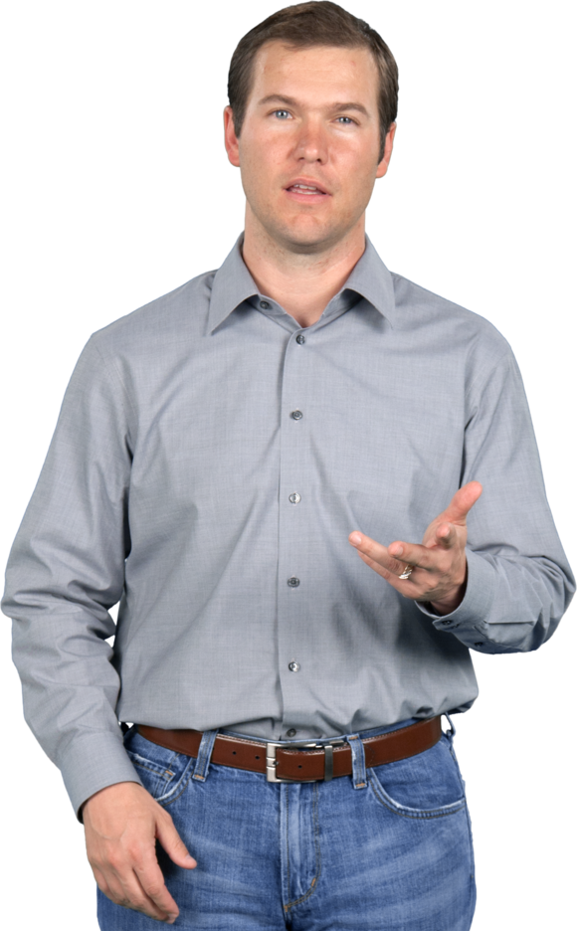
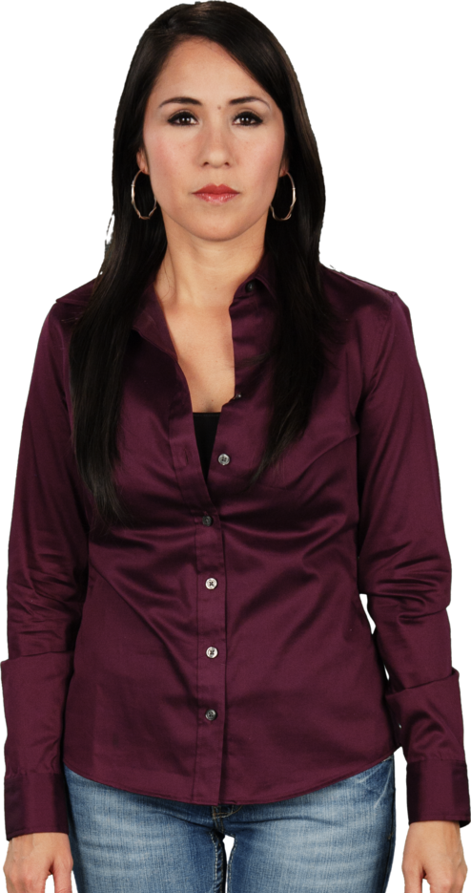
Des amis de votre famille, Maya et Jake, ont une bien triste histoire...
Nous essayons désespé-rément d'avoir un enfant.
Mais quand j'ai atteint l'âge de 21 ans, je suis soudainement devenue aveugle.
J'ai une maladie
héréditaire appellée NOHL.
Notre enfant l'aura
également.
Cette
nouvelle technologie nous permettrait-elle d'avoir un enfant sain ?
Que devez-vous savoir pour pouvoir leur répondre ?
DÉBUT

Slide 5

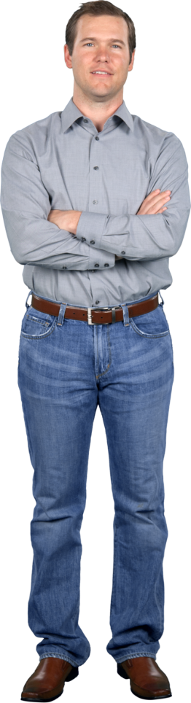
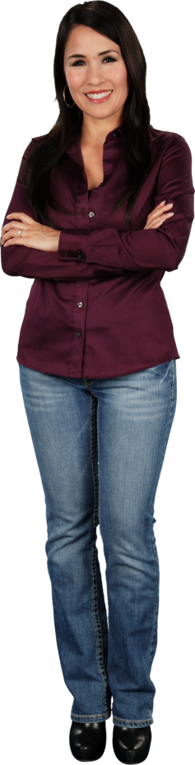


Fiche 1-3
Préparez quelques conseils sur cette technologie pour vos amis
En savoir plus sur la NOHL
Comment affecte-t-elle les cellules
Quelle en est la cause
Comment se transmet-elle
En savoir plus sur la technologie des 3 parents
Comment fonctionne-t-elle
Comment peut-elle aider une femme atteinte de NOHL à avoir un enfant sain
Écrivez un résumé pour vos amis.
À vous de décidez si cette technique peut les aider et expliquez-leur comment.
TÂCHE PRINCIPALE

Slide 6
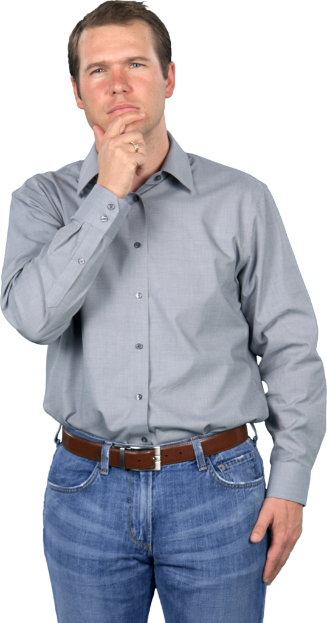
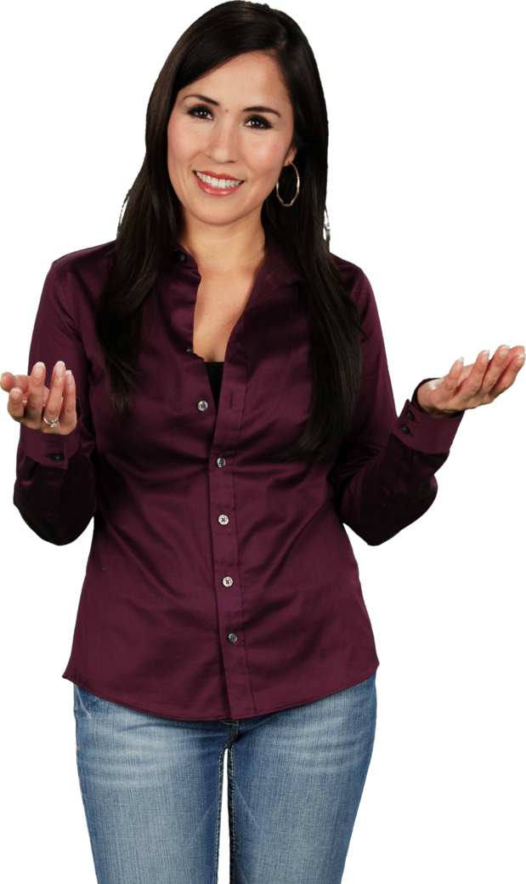

Fiche 4-5
J'ai lu quelques uns des
commentaires négatifs au sujet de cette technologie sur le site internet.
Je ne sais pas
si c'est la meilleure chose à faire.
Jouez au jeu
des problèmes
Comptez le nombre de problèmes qui sont en faveur de cette technologie et ceux qui sont contre.
Que vous a révélé le jeu ? La technique des 3 parents devrait-elle être utilisée ?
Êtes-vous d'accord avec cette décision ?
TÂCHE SUPPLÉMENTAIRE

Slide 7

Amenez les étudiants à parler et à réfléchir

Slide 8












Préparer les Générations Futures pour un Engagement Actif en Sciences
TRACES

